Slide 1
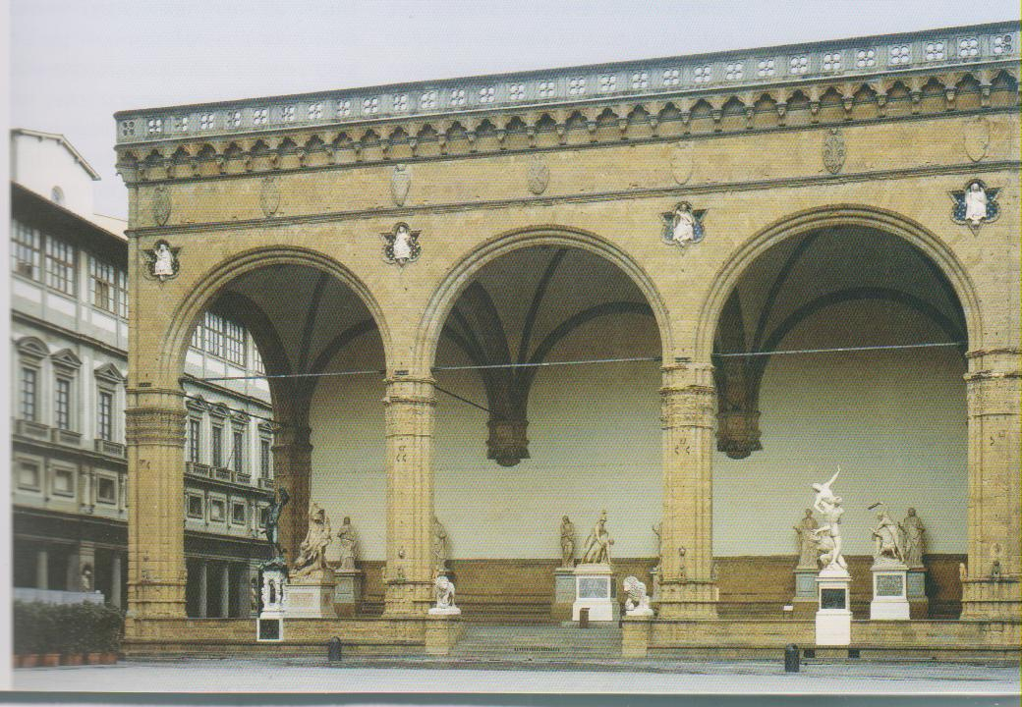
Notes:
Loggia dei Laanzi, Firenze, Piazza della Signoria

Slide 2
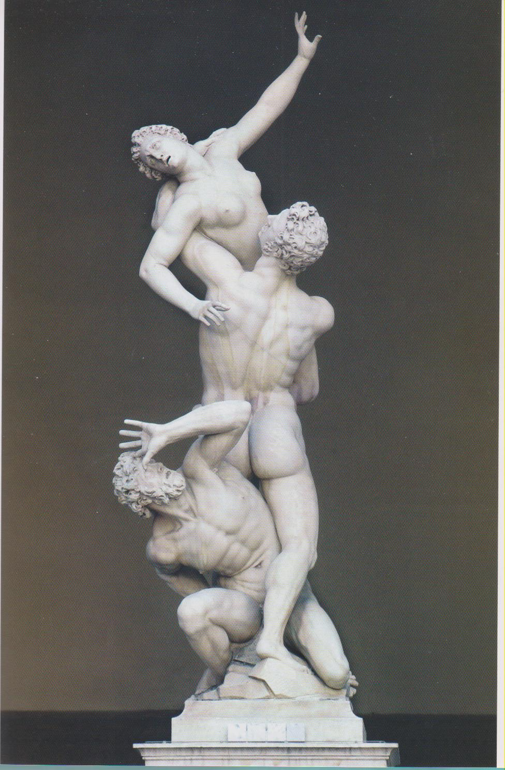
Notes:
Giambologna, Ratto della Sabina, 1582, marmo, h. cm 410, Firenze , Piazza della Signoria, Loggia dei Lanzi

Slide 3
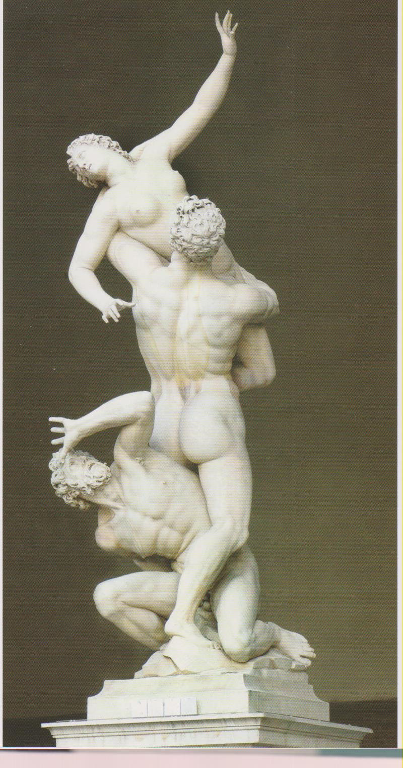
Notes:
Giambologna, Ratto della Sabina, 1582, marmo, h. cm 410, Firenze , Piazza della Signoria, Loggia dei Lanzi

Slide 4
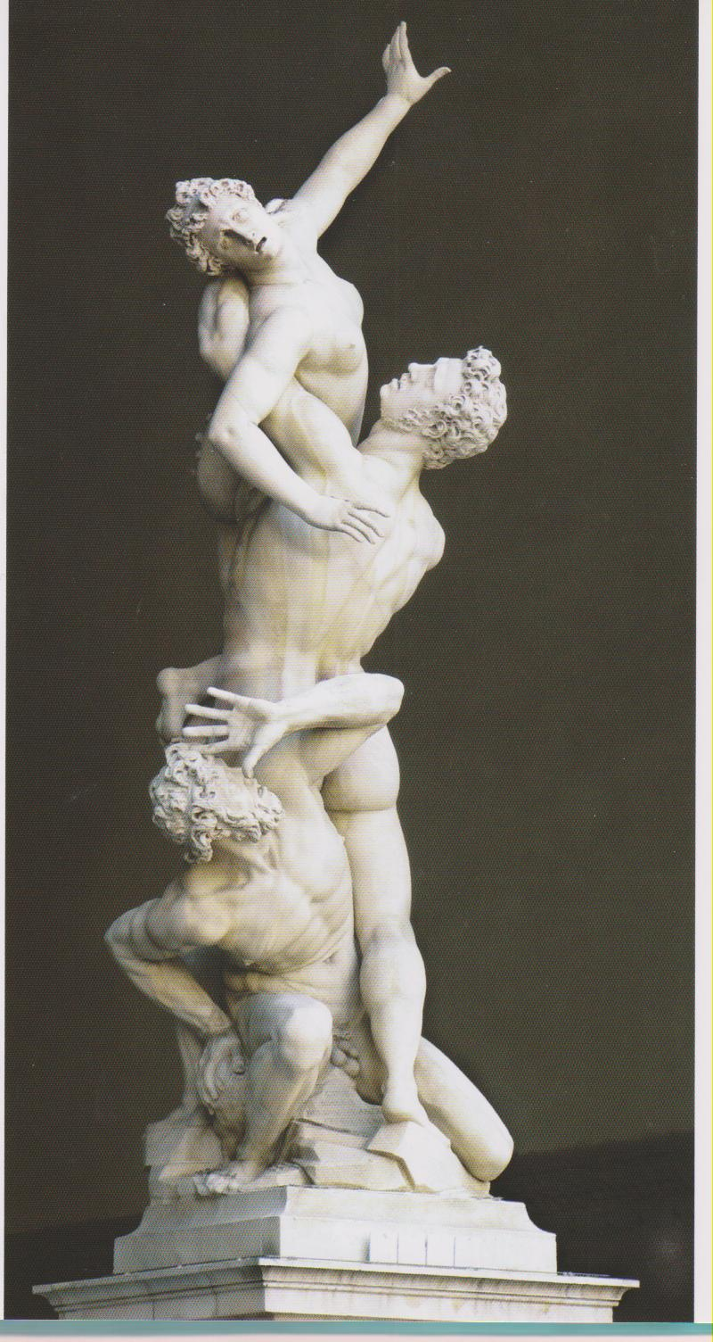
Notes:
Giambologna, Ratto della Sabina, 1582, marmo, h. cm 410, Firenze , Piazza della Signoria, Loggia dei Lanzi

Slide 5
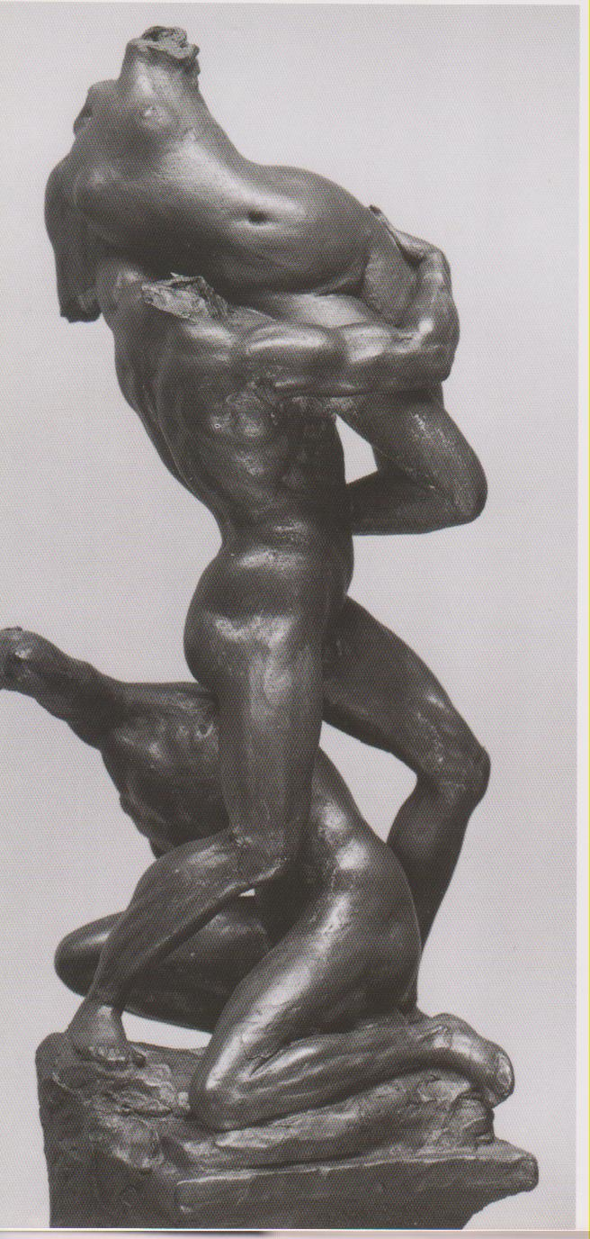
Notes:
Giambologna, Ratto della Sabin, modello in cera rossa, Londra, Victoria and Albert Museum

Slide 6
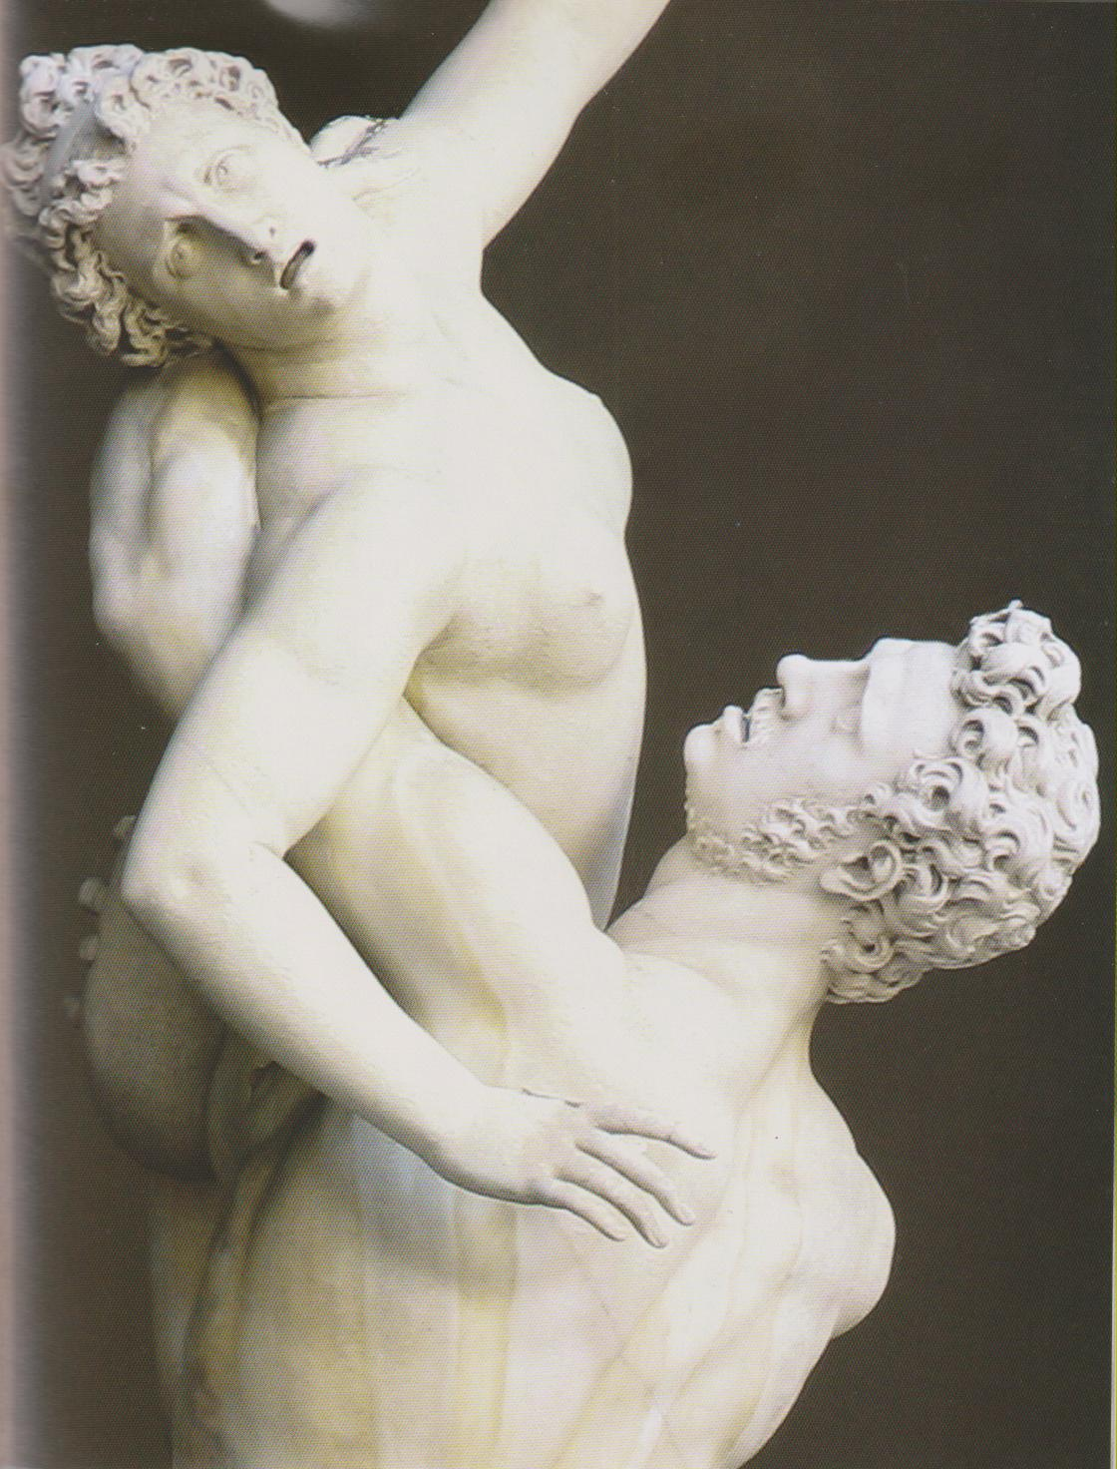
Notes:
Giambologna, Ratto della Sabina, particolare, 1582, marmo, h. cm 410, Firenze , Piazza della Signoria, Loggia dei Lanzi

Slide 7
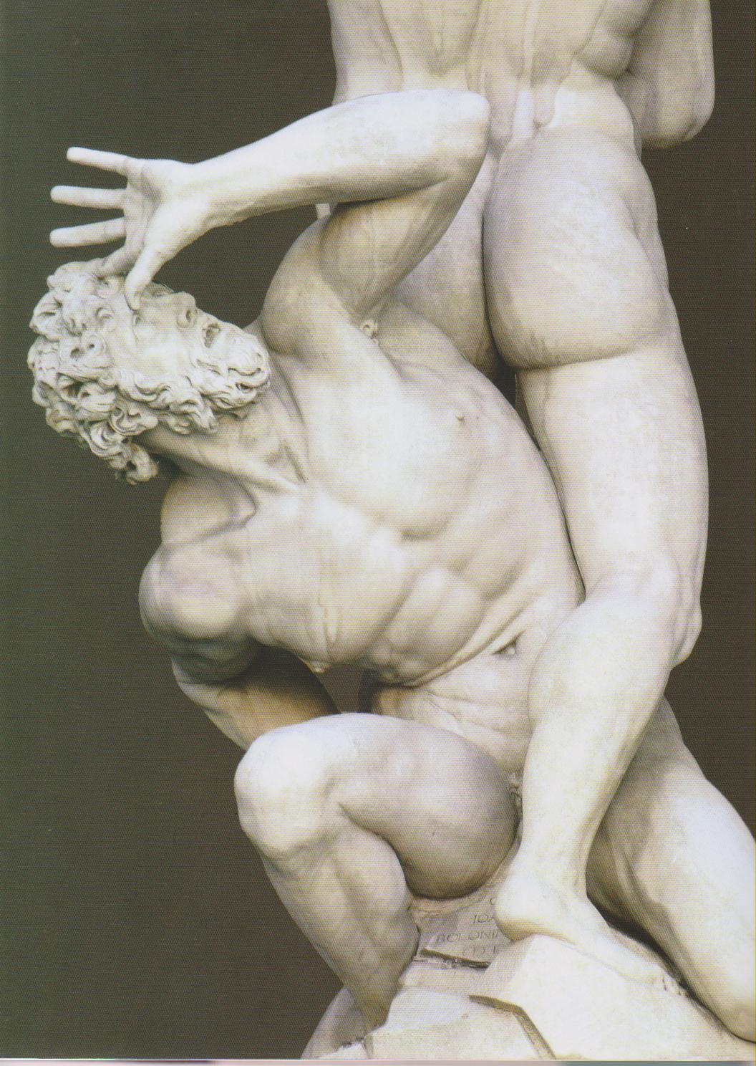
Notes:
Giambologna, Ratto della Sabina, Particoare, 1582, marmo, h. cm 410, Firenze , Piazza della Signoria, Loggia dei Lanzi

Slide 8
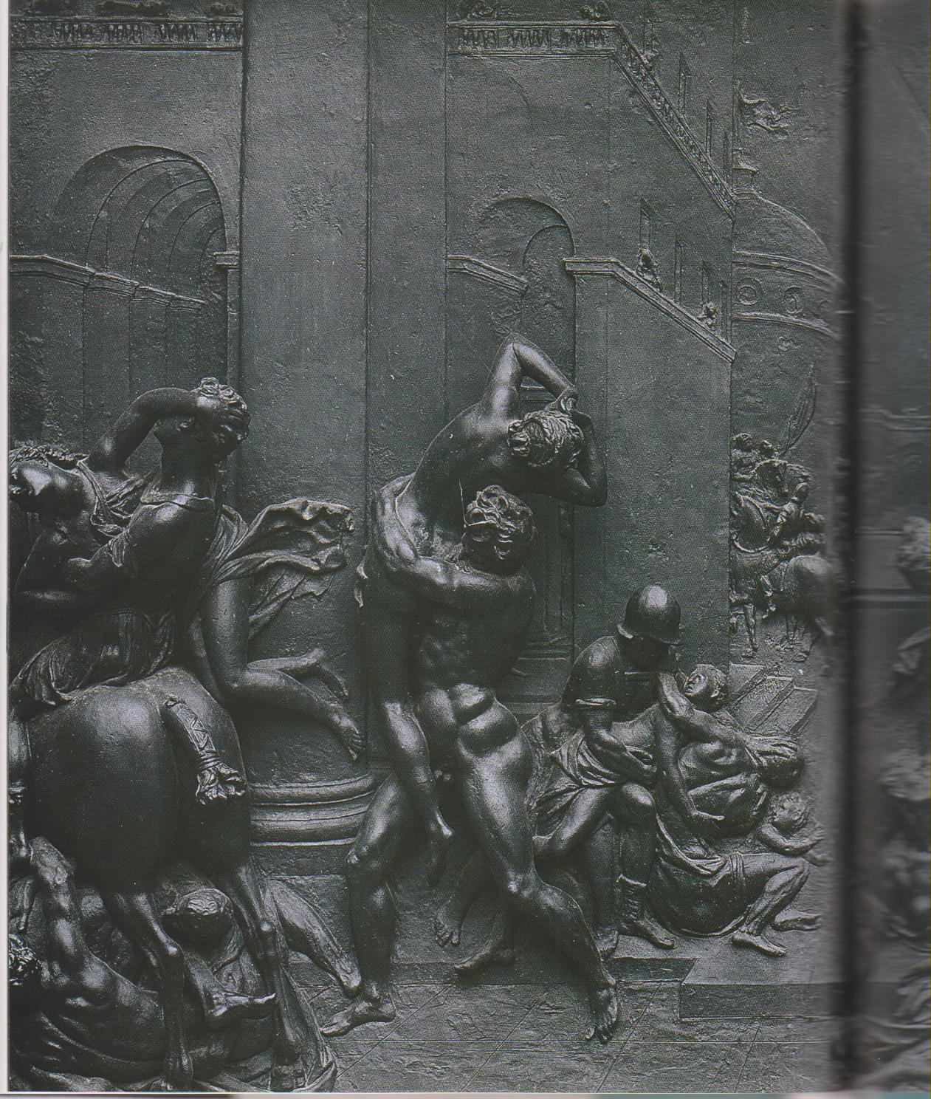
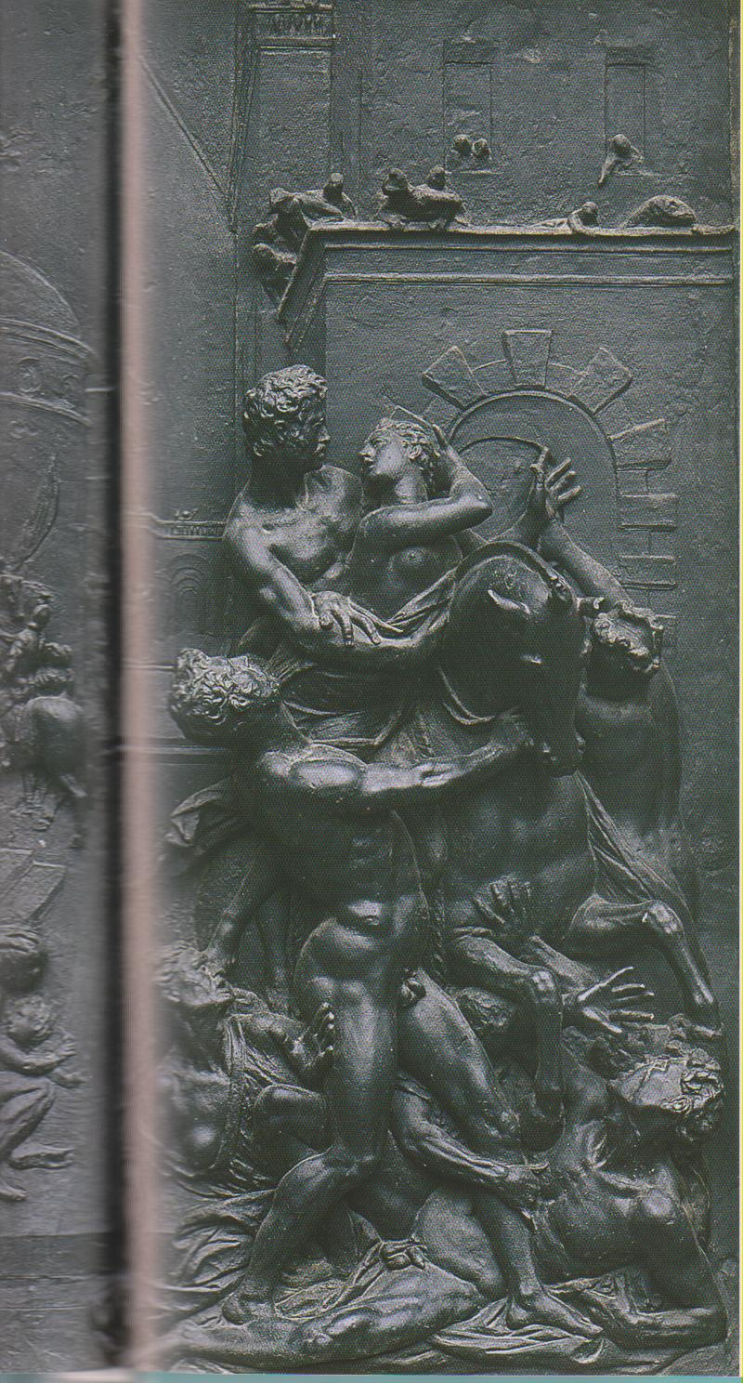
Notes:
Giambologna, Ratto della Sabina, Rilievo bronzeo sul basamento, 1582, marmo, h. cm 410, Firenze , Piazza della Signoria, Loggia dei Lanzi

Slide 11
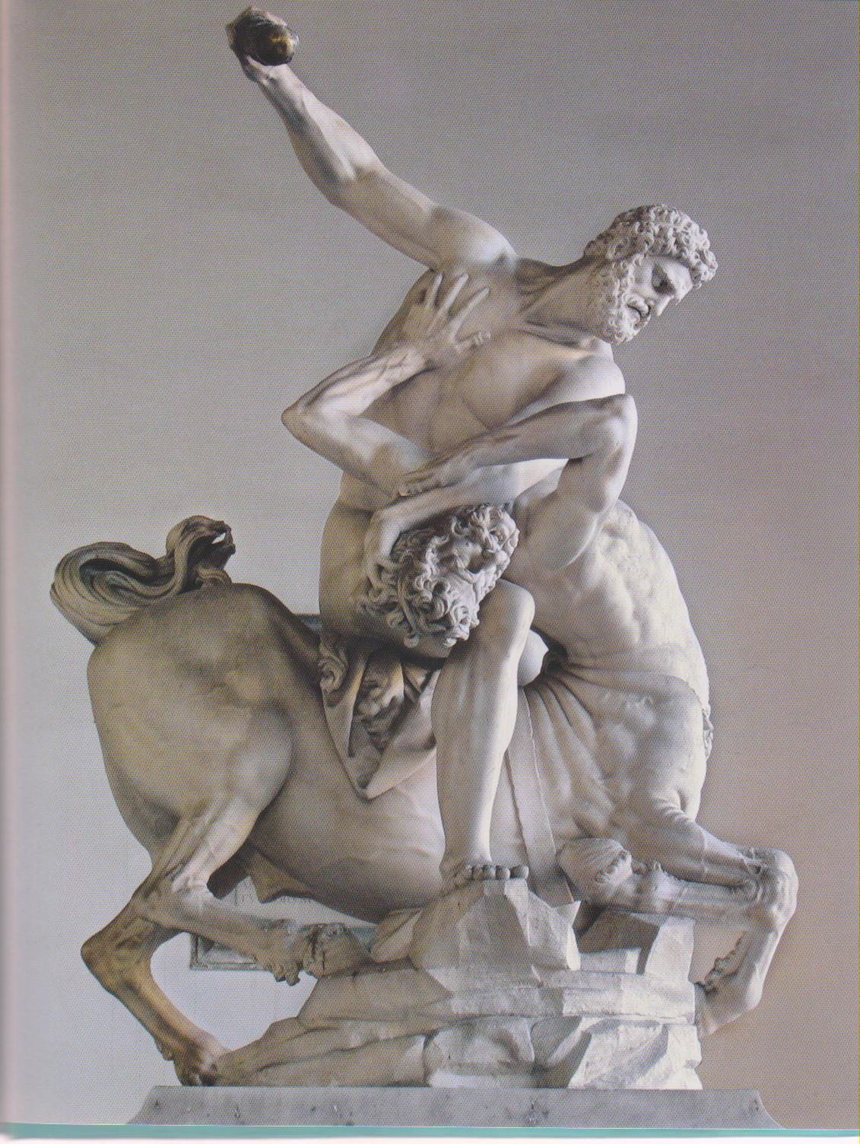
600, marmo, h. cm 300, Firenze, Piazza della Signoria, Loggia dei Lanzi
Notes:
Giambologna, Ercole ed il Centauro, 1594-1600, Firenze, Piazza della Signoria, Loggia dei Lanzi

Slide 12
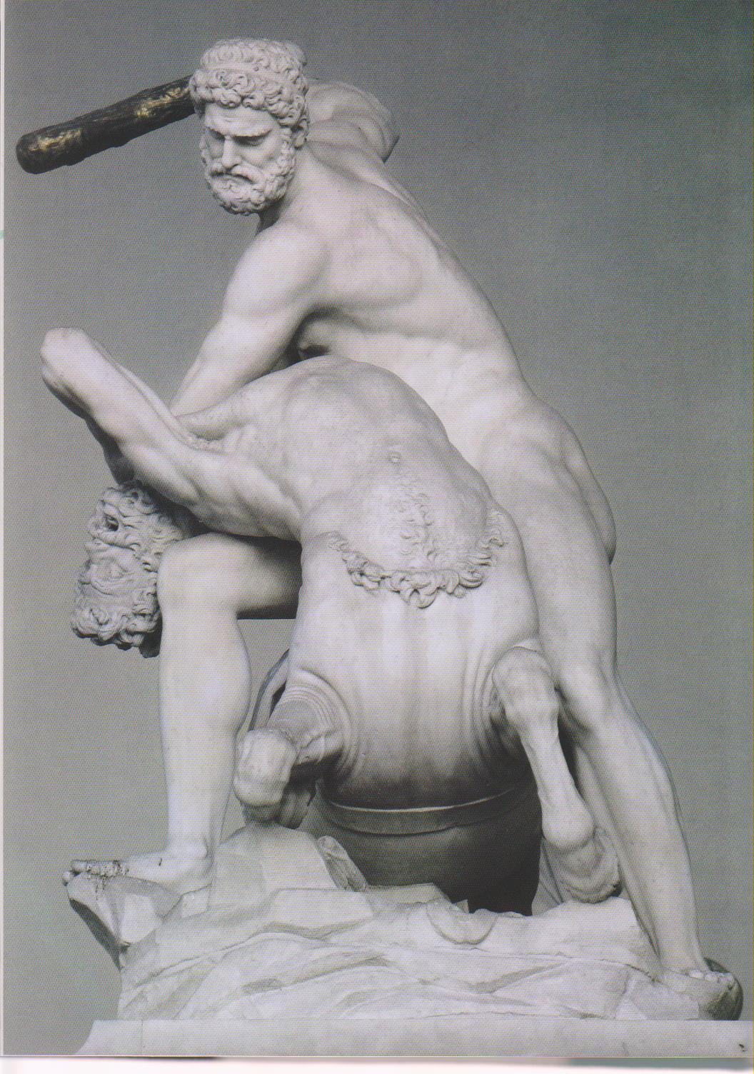
Notes:
Giambologna, Ercole ed il Centauro, 1594-1600, Firenze, Piazza della Signoria, Loggia dei Lanzi

Slide 13
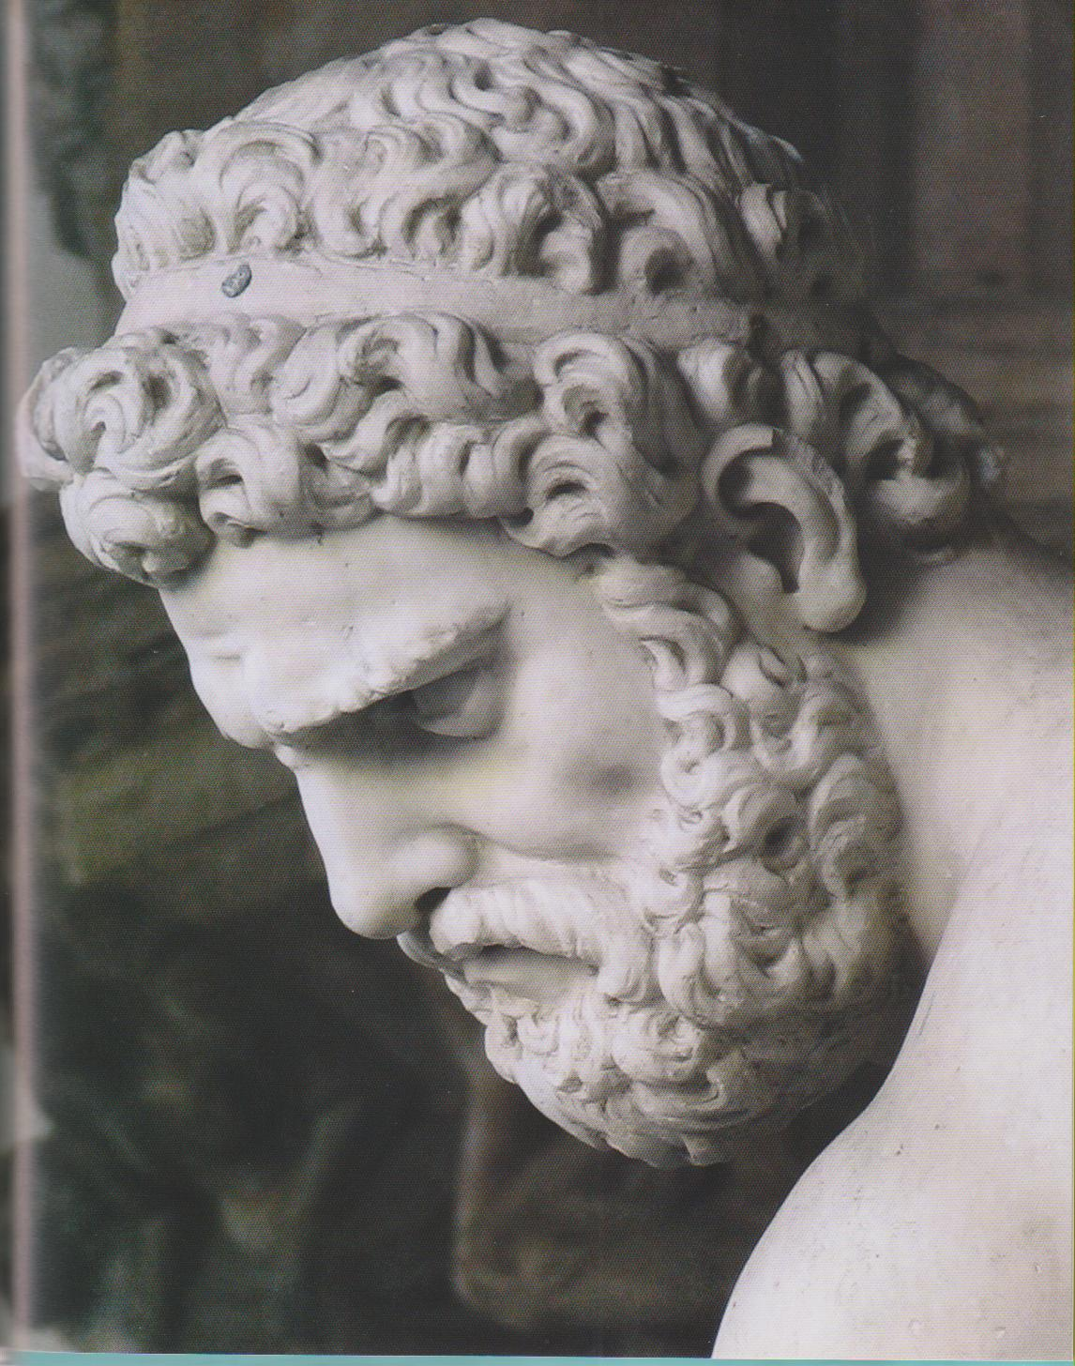
Notes:
Giambologna, Ercole ed il Centauro, 1594-1600, particolare, Firenze, Piazza della Signoria, Loggia dei Lanzi

Slide 14
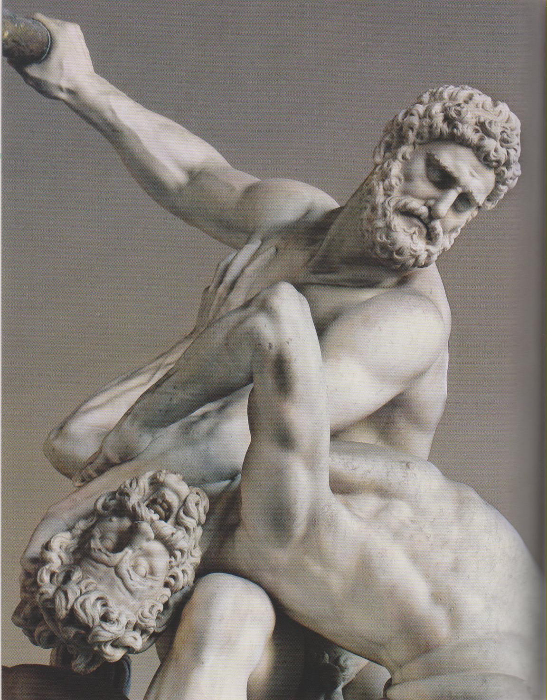
Notes:
Giambologna, Ercole ed il Centauro, 1594-1600, particolare, Firenze, Piazza della Signoria, Loggia dei Lanzi

